Slide 1




SIGURNOST PJEŠAKA U PROMETU

Slide 2
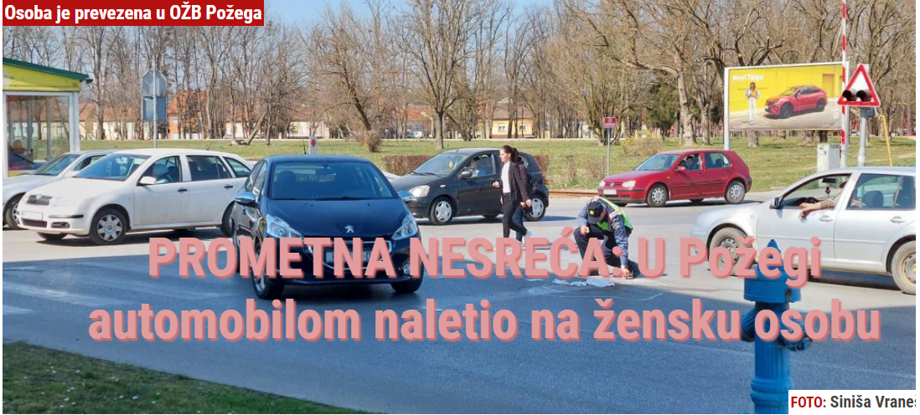
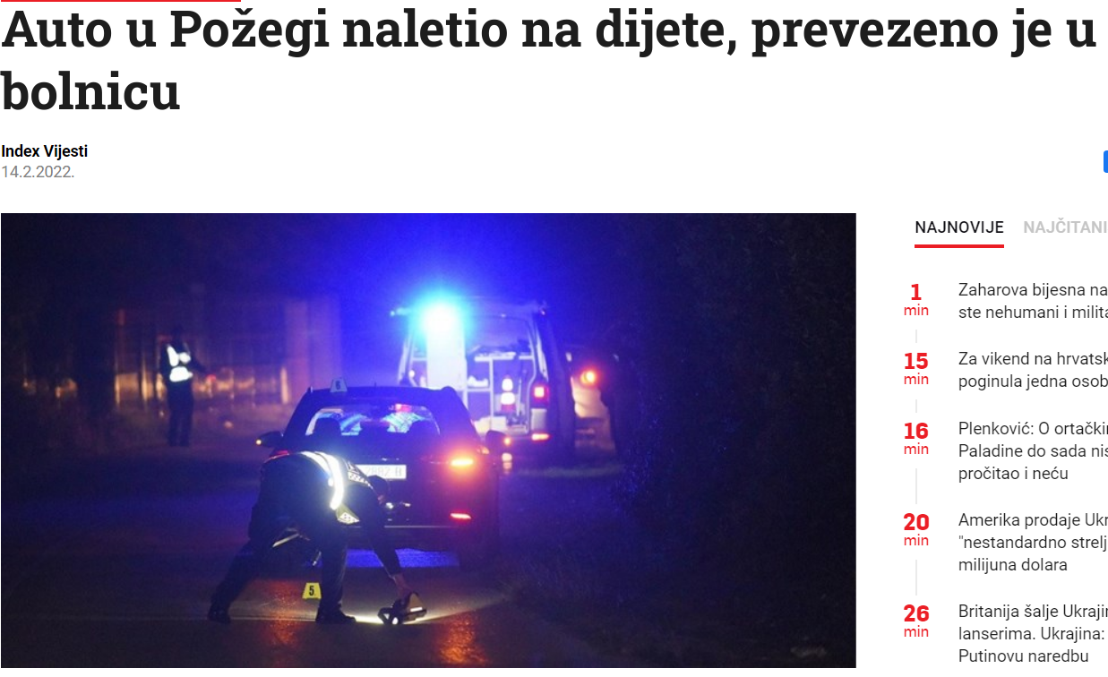
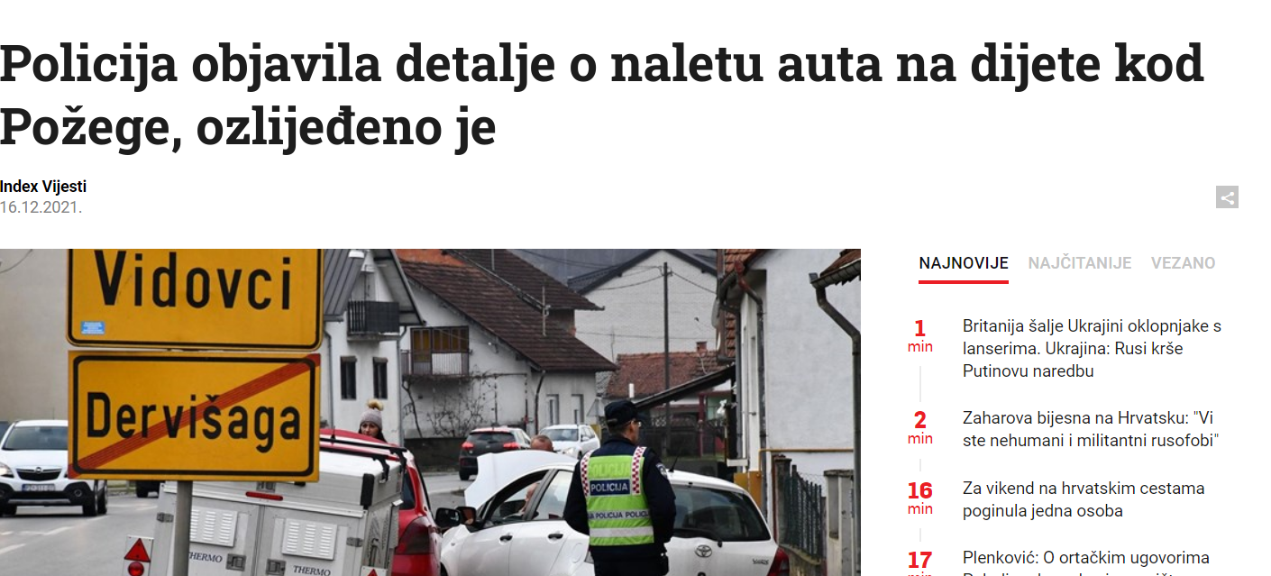

Slide 3

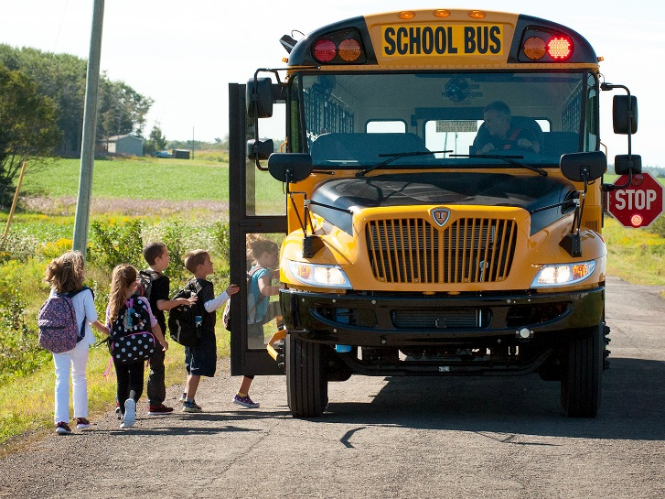
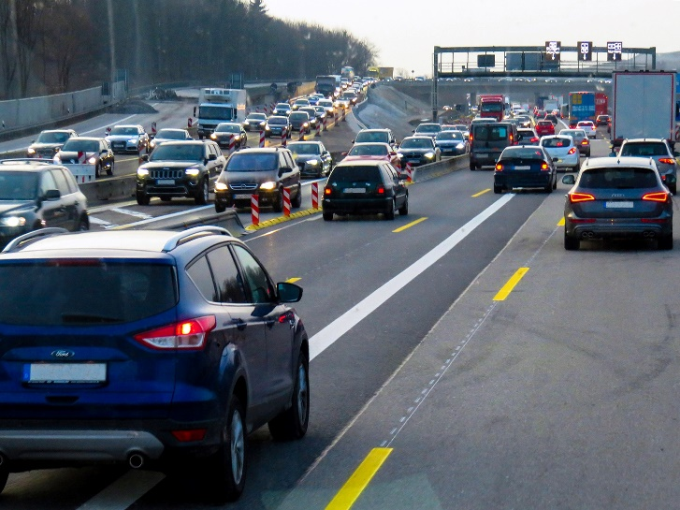
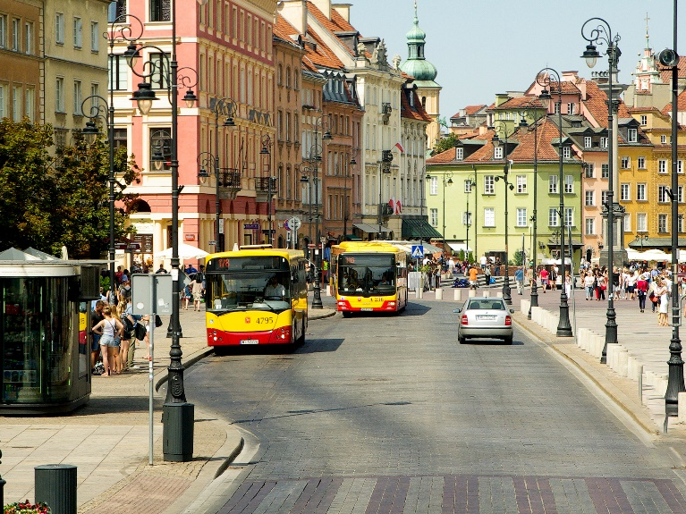
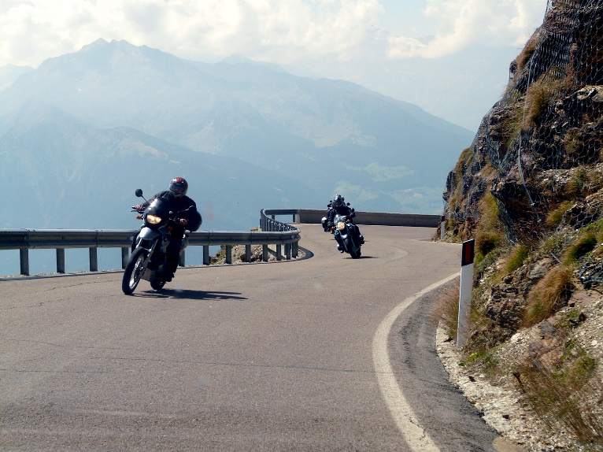
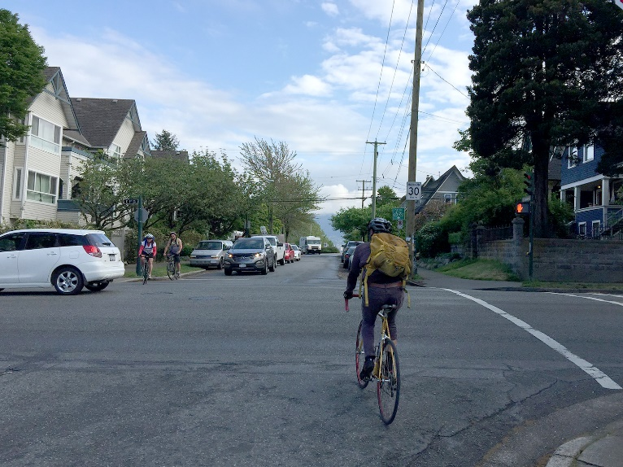
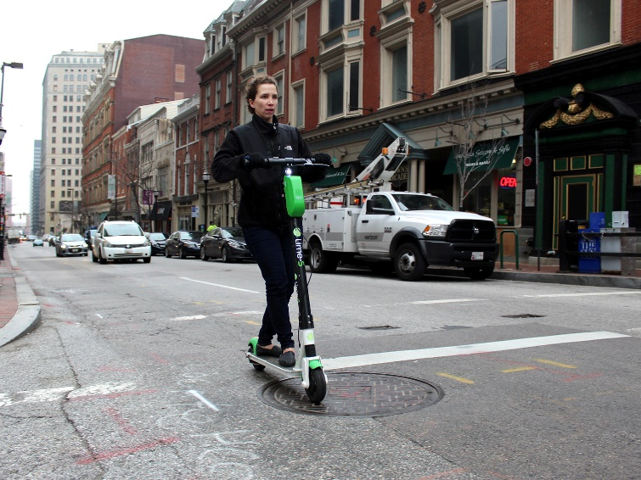
TKO SU SUDIONICI U PROMETU?

Slide 4
PJEŠACI
su osobe koje sudjeluju u prometu, a ne upravljaju niti se prevoze vozilom
su najugroženija skupina sudionika u prometu koja se često ne ponaša prema prometnim propisima
razlog nepoštivanja propisa može biti:
nedovoljno poznavanje propisa
nepoštivanje pravila
nedostatak potrebne razine odgovornosti

Slide 5
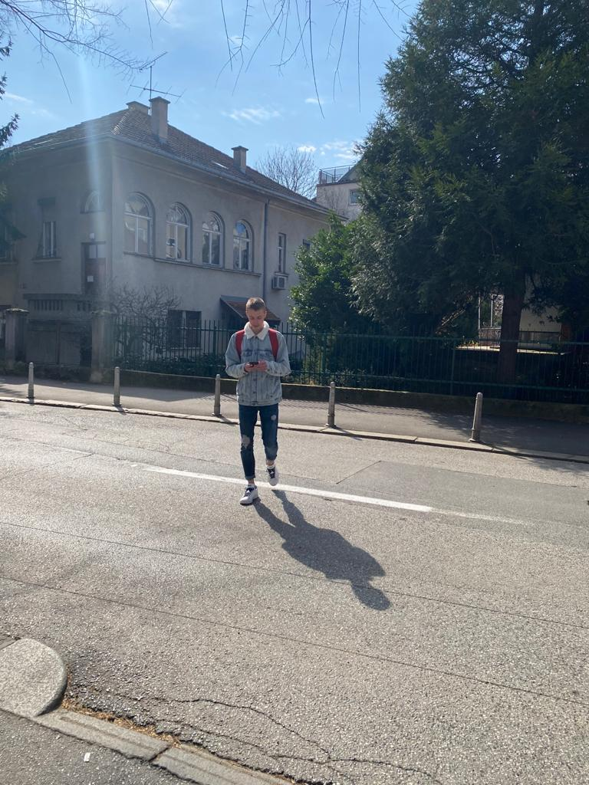

Slide 6
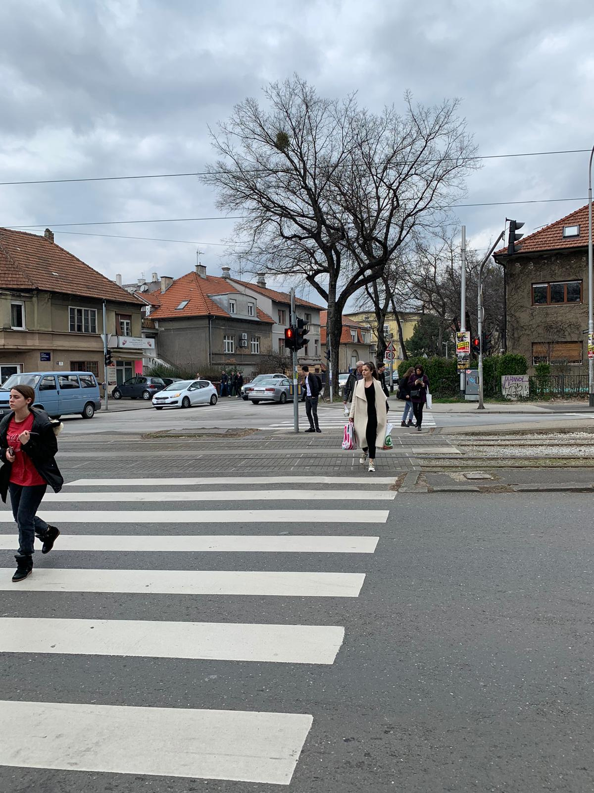
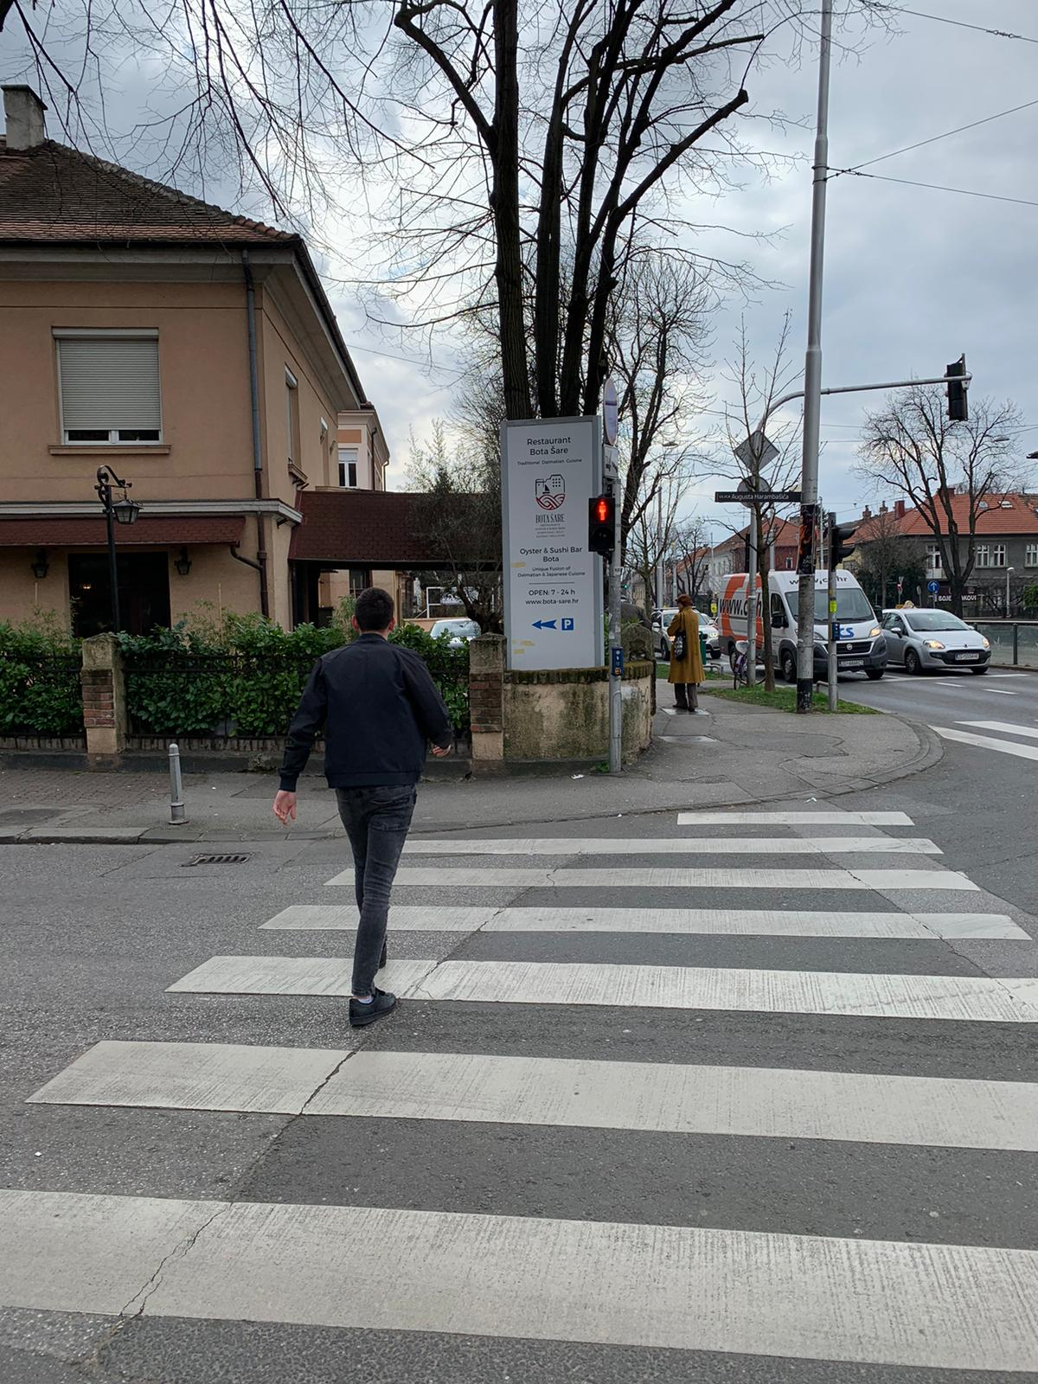


Slide 7
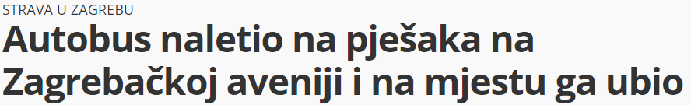
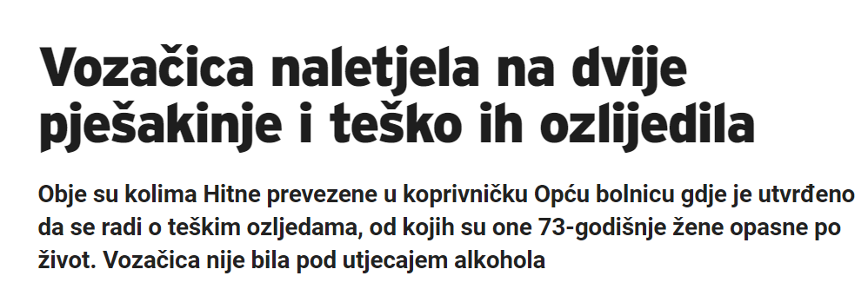
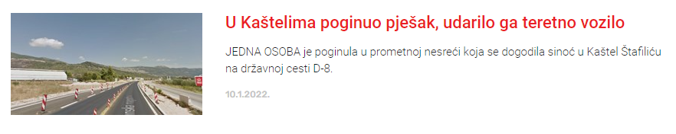
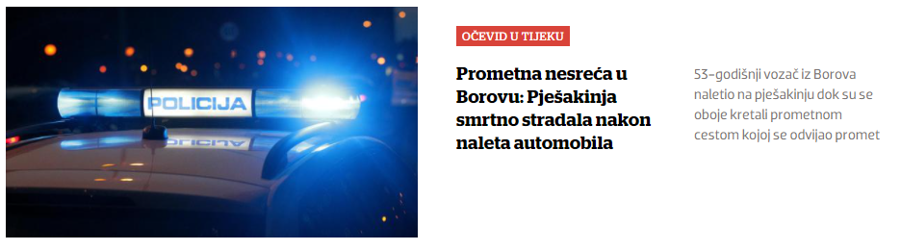

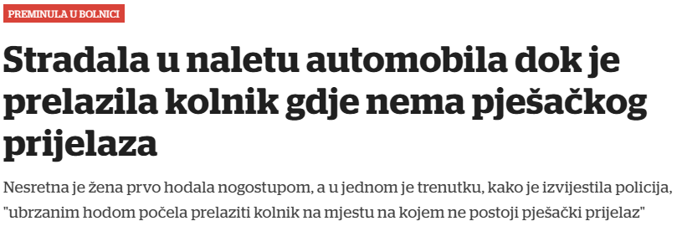
SIGURNOST PJEŠAKA?

Slide 8
izvor: Bilten o sigurnosti cestovnog prometa

Slide 9
izvor: Bilten o sigurnosti cestovnog prometa

Slide 10
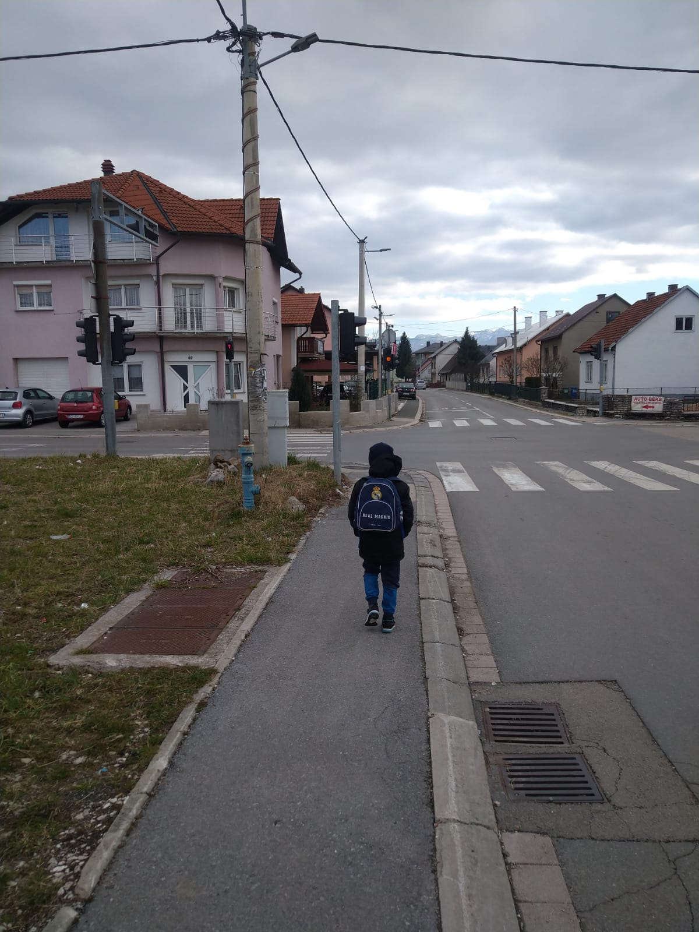
POVRŠINE ZA KRETANJE PJEŠAKA
nogostup
druge površine za kretanje pješaka

Slide 11
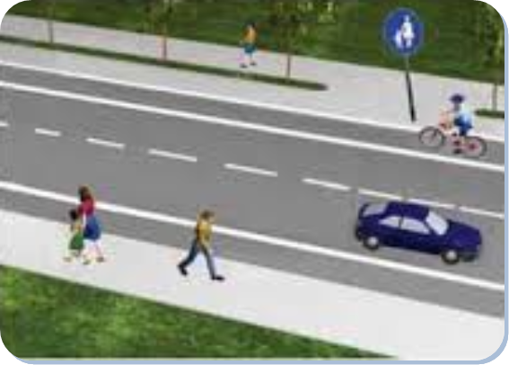
OBAVEZE PJEŠAKA
dužan je kretati se nogostupom ili drugom površinom određenom za kretanje pješaka.
dužan je držati se prometnih znakova i pravila kao sudionik u prometu.

Slide 12
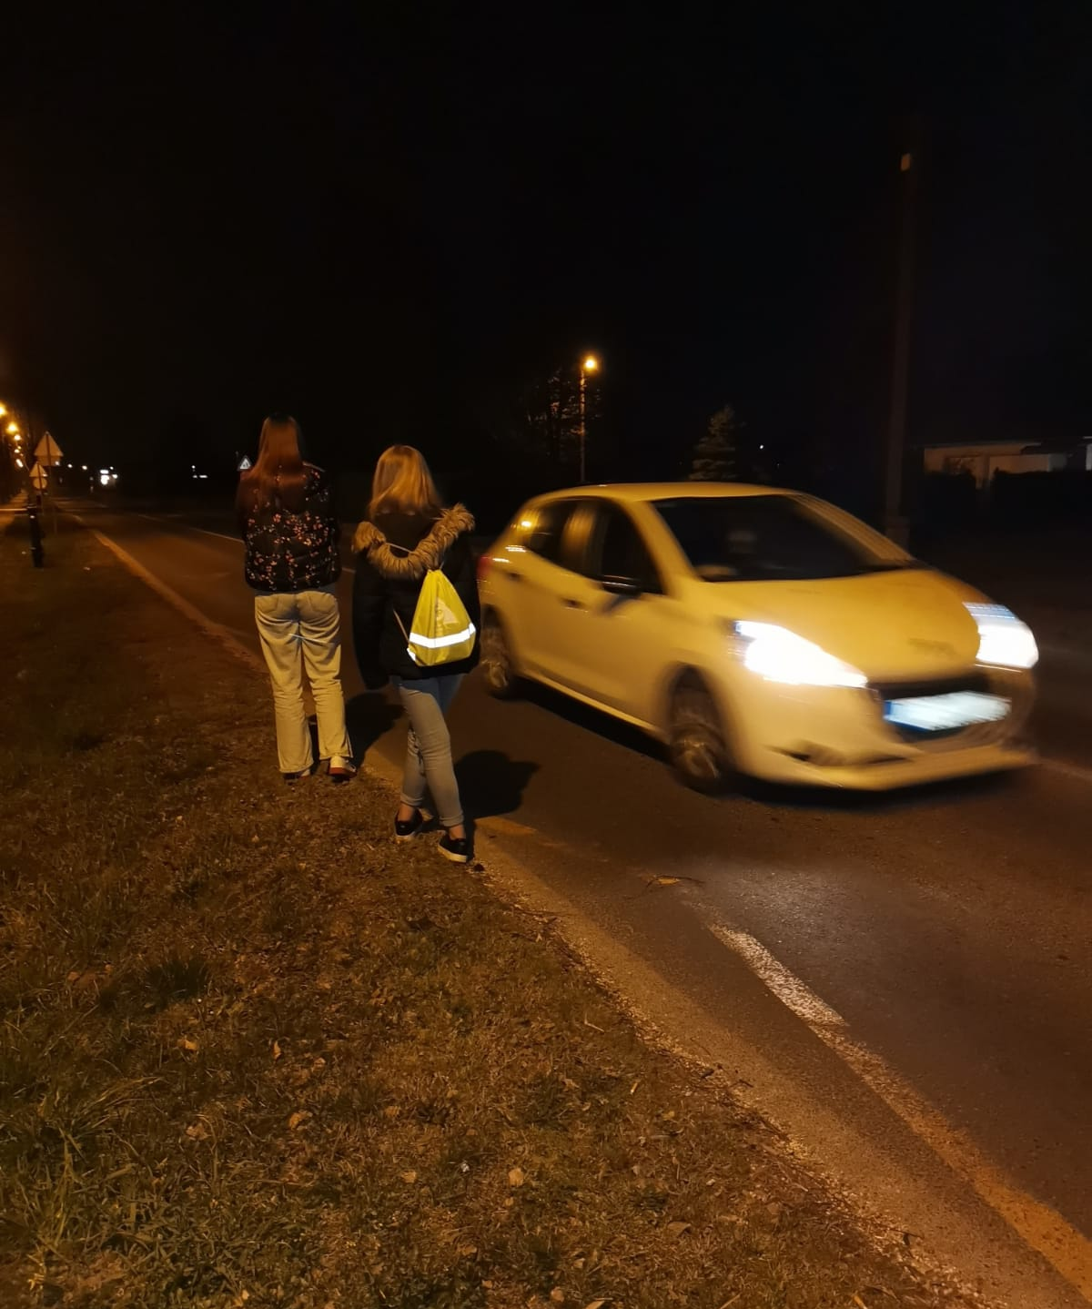
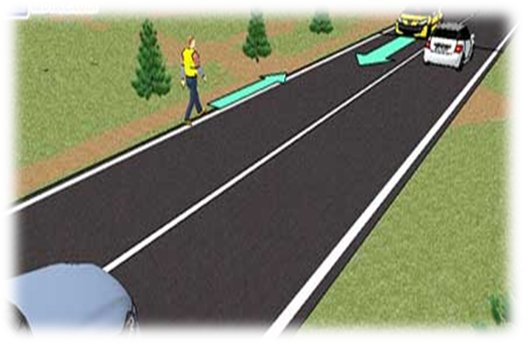
na javnoj cesti izvan naselja, pješak je dužan kretati se uz lijevi rub kolnika u smjeru kretanja.
ako se kreću u skupini, pješaci su obavezni kretati se u koloni jedan iza drugoga.

Slide 13

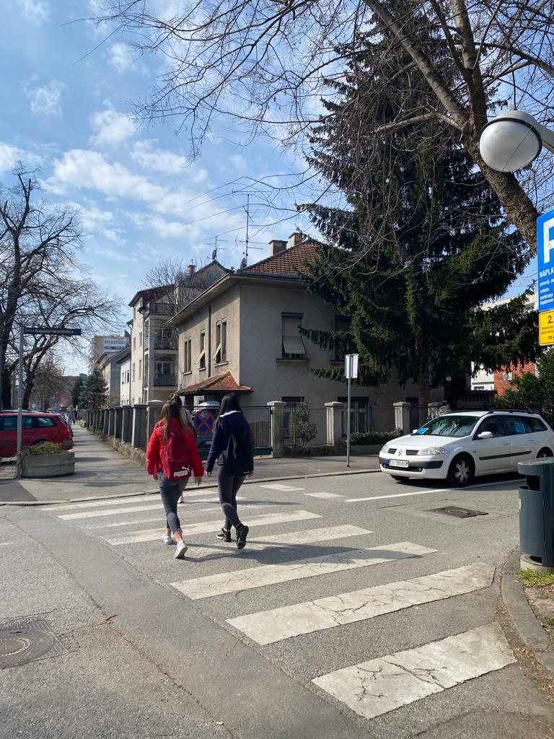
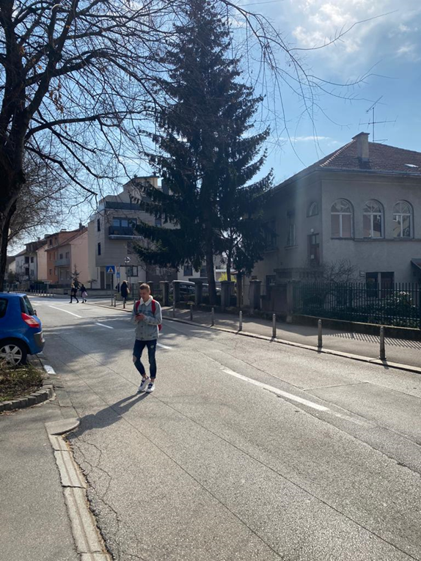
ako na cesti postoje obilježeni pješački prijelazi ili podzemni ili nadzemni pješački prolazi, pješak je dužan pri prelaženju ceste koristiti se tim prijelazima odnosno prolazima.

Slide 14
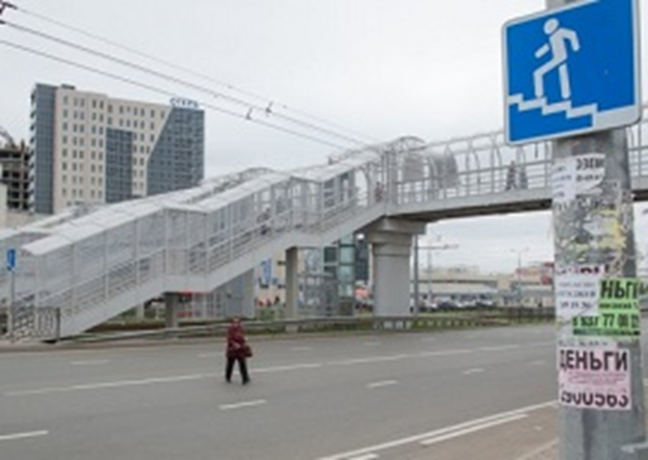
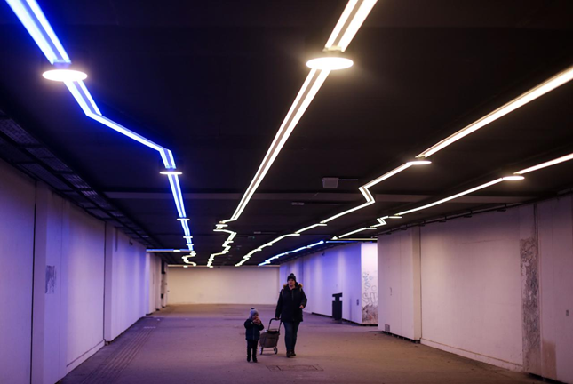

Slide 15
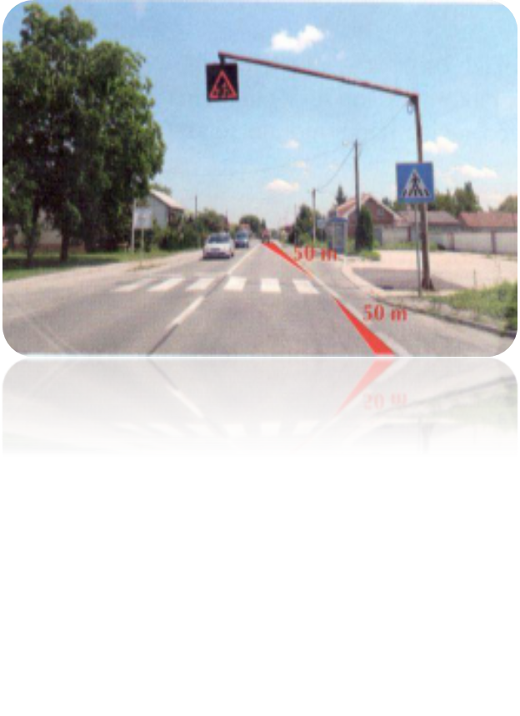
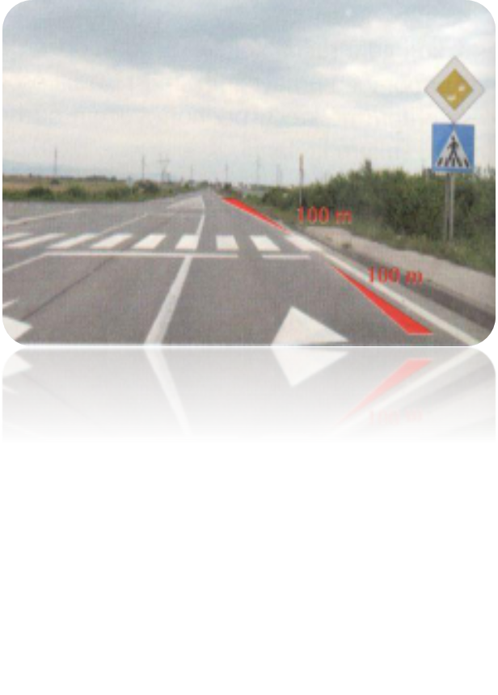
ako su obilježeni pješački prijelazi ili nadzemni ili podzemni pješački prolazi od pješaka udaljeni više od 50 m u naselju, odnosno 100 m izvan naselja, pješak smije prelaziti preko kolnika.

Slide 16
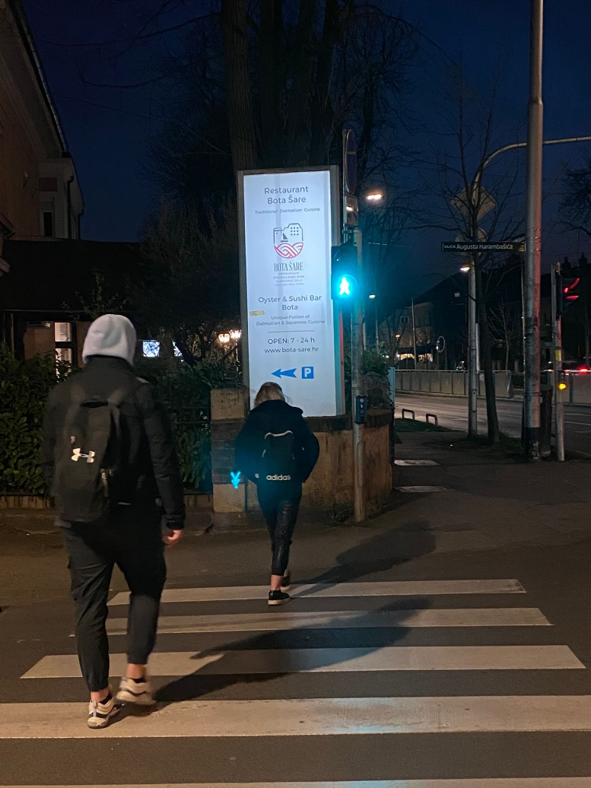
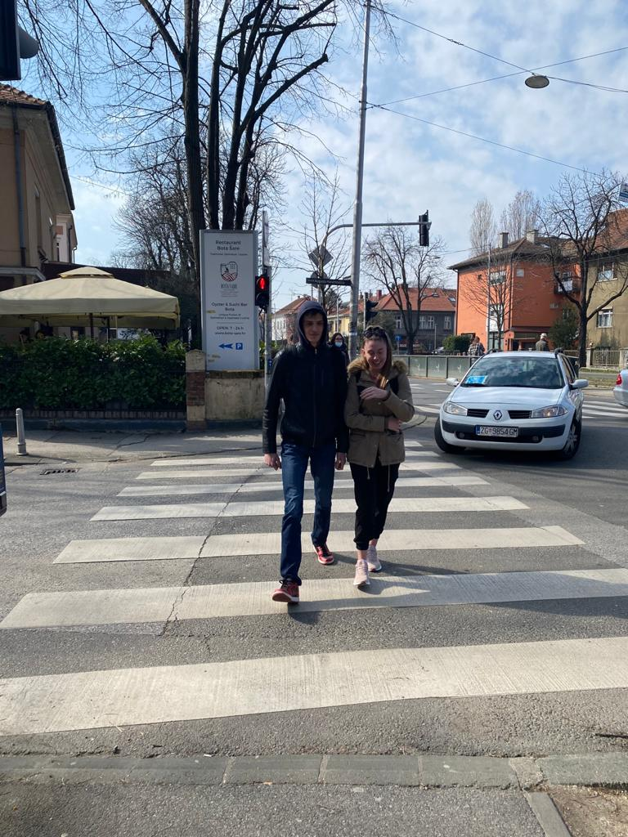
dužan je koristiti obilježeni pješački prijelaz na kojem se prometom pješaka upravlja prometnim svjetlima.

Slide 17
https://www.youtube.com/watch?v=d20hdk-AswM&feature=youtu.be

Slide 18
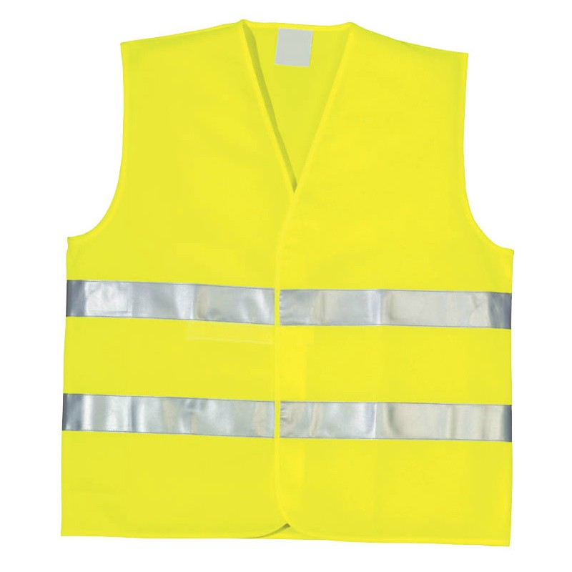
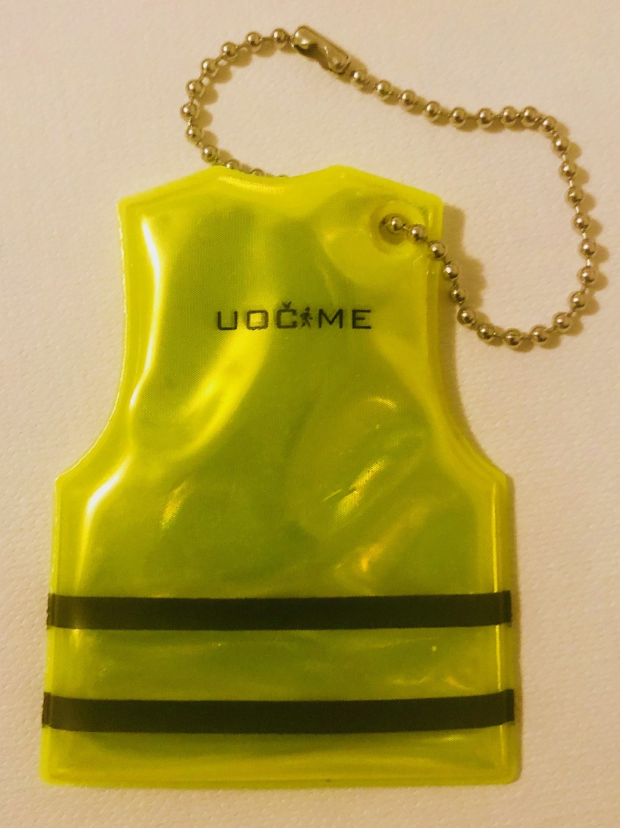
noću i danju u slučaju smanjene vidljivosti pješak mora biti označen nekim izvorom svjetlosti ili reflektirajućim materijalom
nepoštivanje obaveza – novčana kazna u iznosu od 300 kn

Slide 19
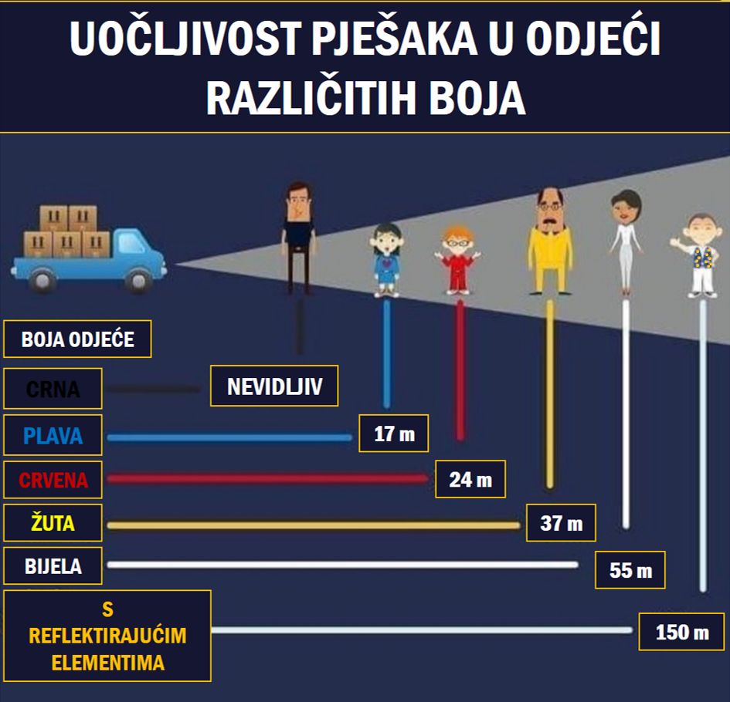
udaljenost na kojem vozač može uočiti pješaka s upaljenim dugim svjetlima tokom noći

Slide 20
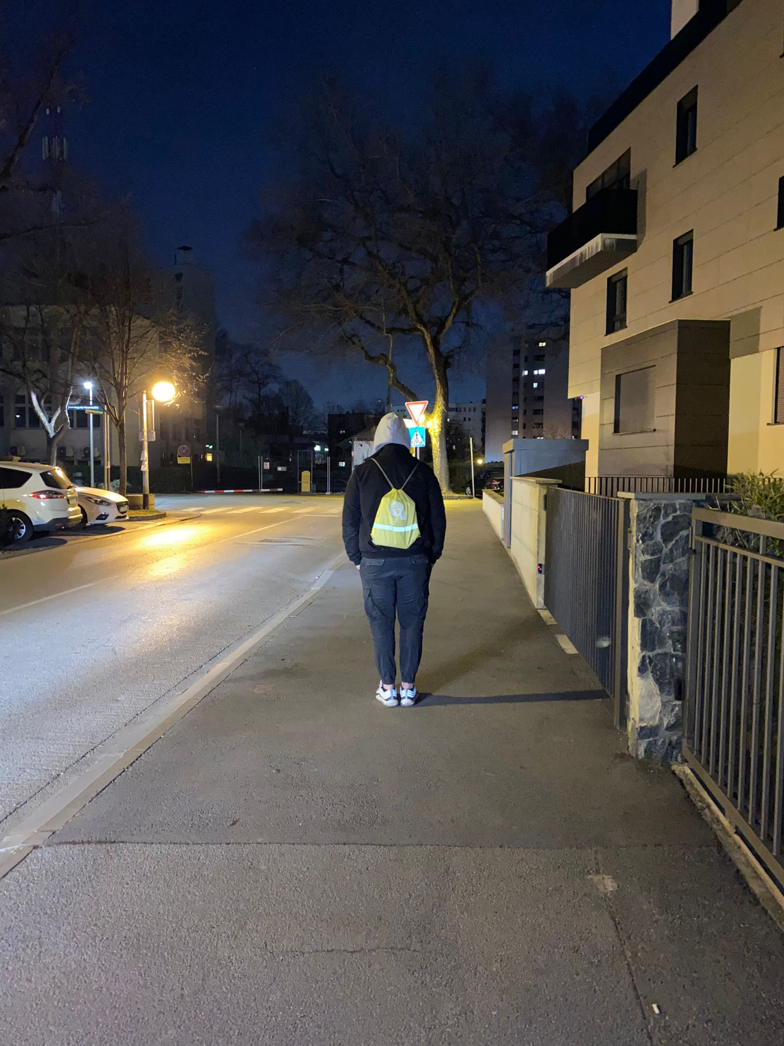
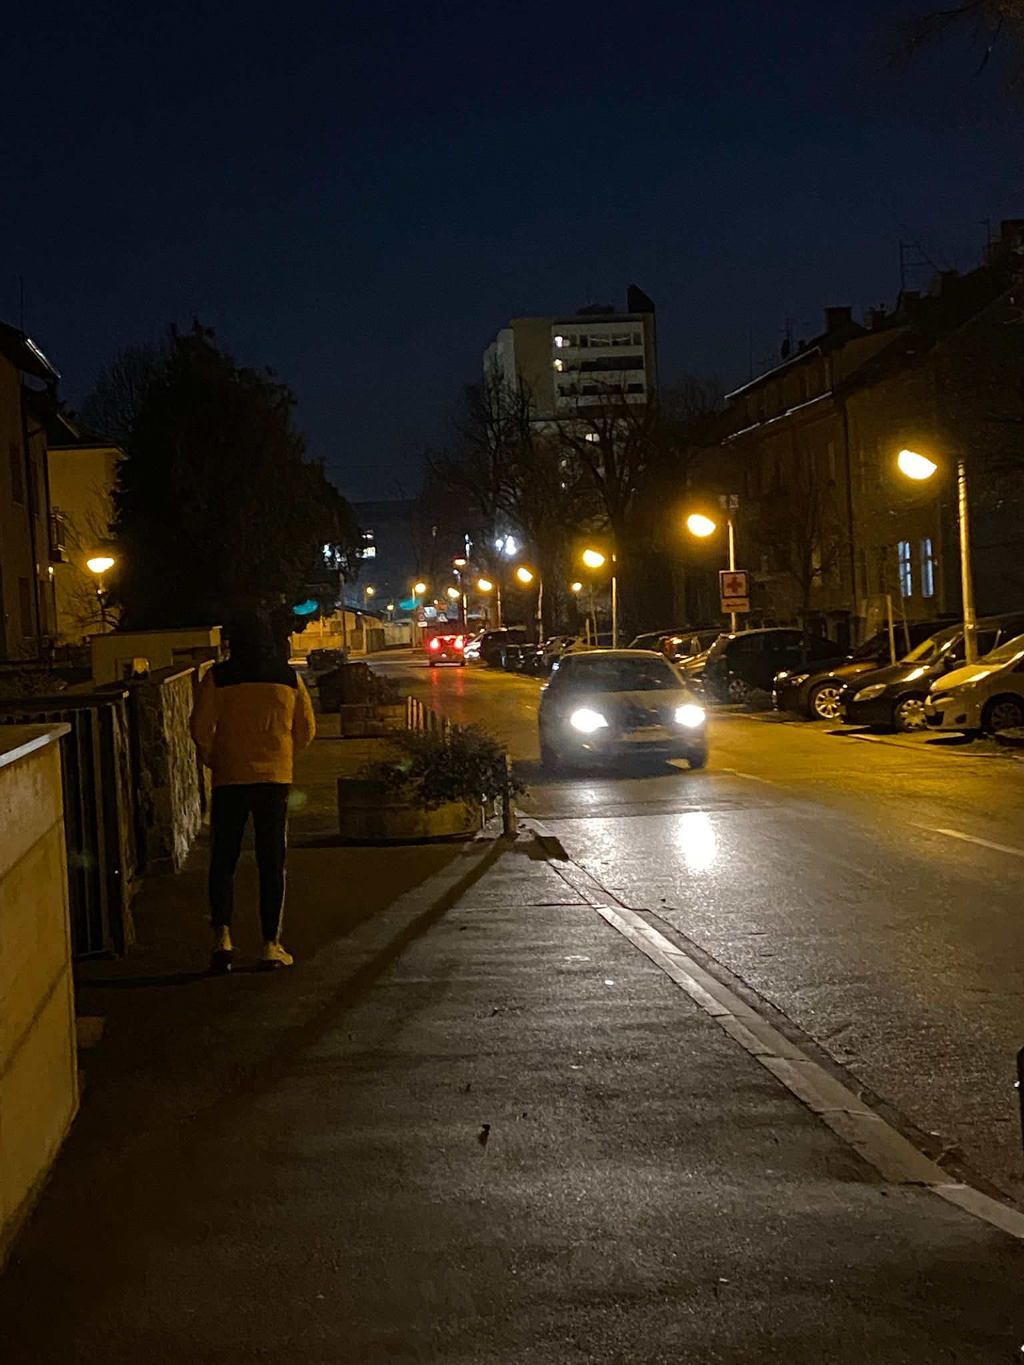
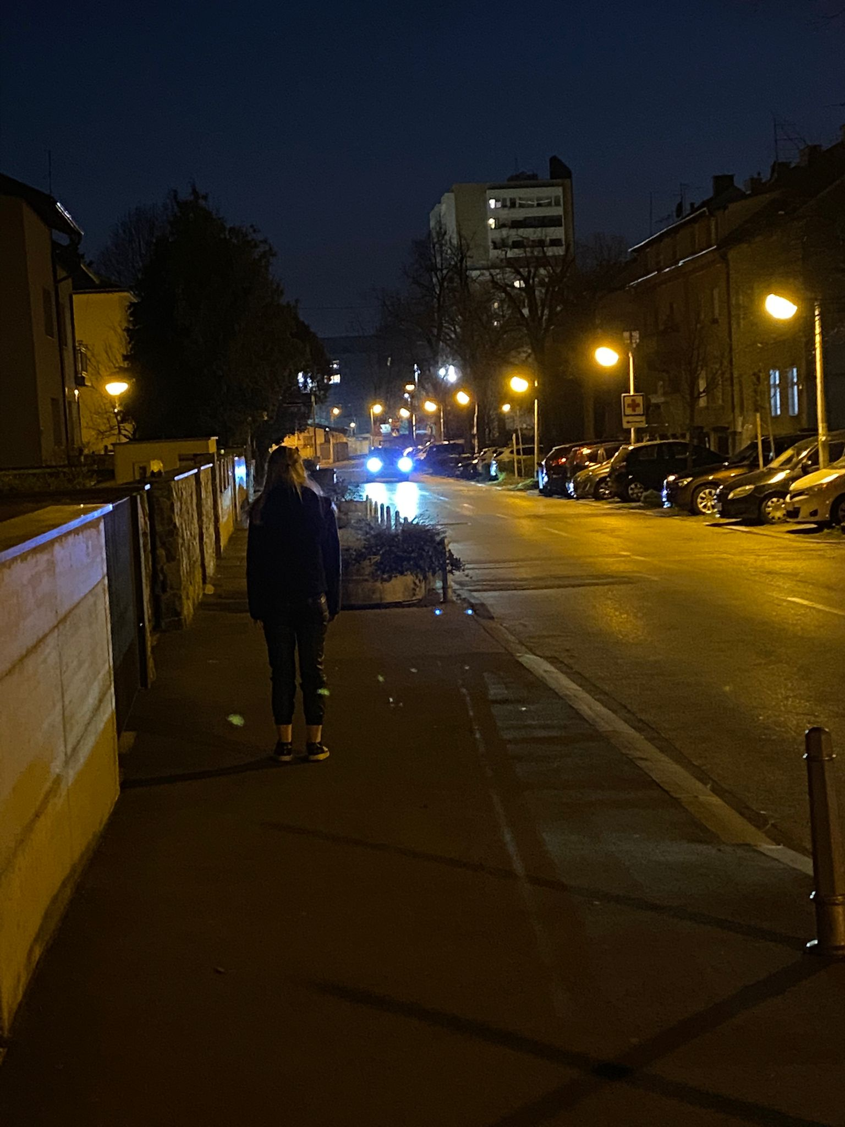

Slide 21
SAVJETI ZA SIGURNIJE KRETANJE:
krećite se uz lijevi rub kolnika
koristite svijetla, reflektirajuću odjeću ili budite osvijetljeni
koristite obilježene pješačke prijelaze i pothodnike
postupajte u skladu s svjetlosnom signalizacijom

Slide 22

KAO PJEŠAK:
nikada ne žuri
ne trči
ne igraj se na kolniku
uvijek budi oprezan
U PROMETU JE OPASNOST UVIJEK PRISUTNA!

Slide 23
HVALA NA PAŽNJI

